Slide 1

SUMMARY BIOKIMIA
GALUH SEPTA NUGRAHA
2114051039
MONOSAKARIDA
Monosakarida merupakan unit karbohidrat terkecil (mono:satu) (sakarida:gula), Struktur molekul kimianya tersusun atas satu gugus aldehida atau satu gugus keton yang pada rantainya terikat dua atau lebih gugus hidroksil.

Slide 2
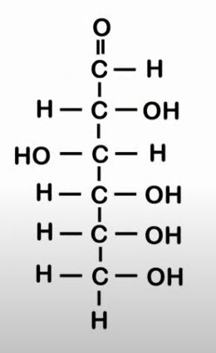
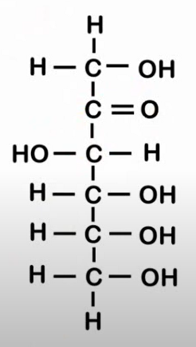
PENAMAAN MONOSAKARIDA
Kelompok Aldehida
Contoh Penamaan:
GLUKOSA
FRUKTOSA
THP A
3C = ALDOTRIOSA
4C = ALDOTETROSA
5C = ALDOPENTOSA
6C = ALDOHEKSOSA
ALDO +
Kelompok Keton
3C = KETOTRIOSA
4C = KETOTETROSA
5C = KETOPENTOSA
6C = KETOHEKSOSA
KETO +
ALDOHEKSOSA
KETOHEKSOSA
GALUH SEPTA NUGRAHA

Slide 3
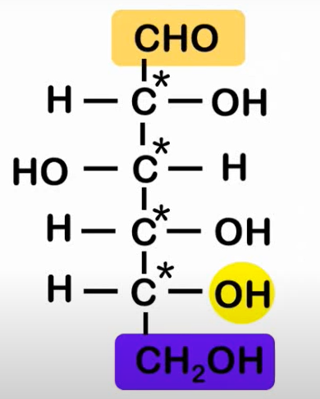
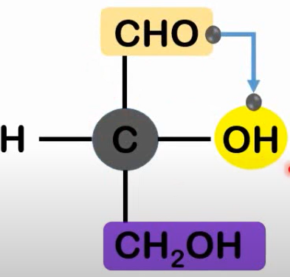
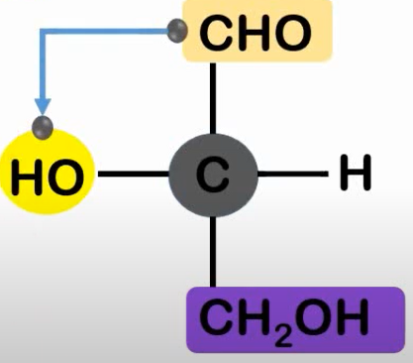
PENAMAAN MONOSAKARIDA
Berdasarkan Posisi Gugus OH
*Dalam kondisi tersebut, gugs OH yang dilihat adalah gugus OH terjauh
D-GLISERALDEHIDA
L-GLISERALDEHIDA
DEXTRO = KANAN
LEVO = KIRI
C*
D-GLUKOSA
Yaitu :
Atom karbon asimetrik atau atom karbon kiral adalah atom karbon yang mengikat 4 gugus berbeda pada keempat tangannya
Karena memiliki atom asimetrik, monosakarida bersifat OPTIK AKTIF
GLUKOSA MEMILIKI 4 ATOM ASIMETRIK

Slide 4
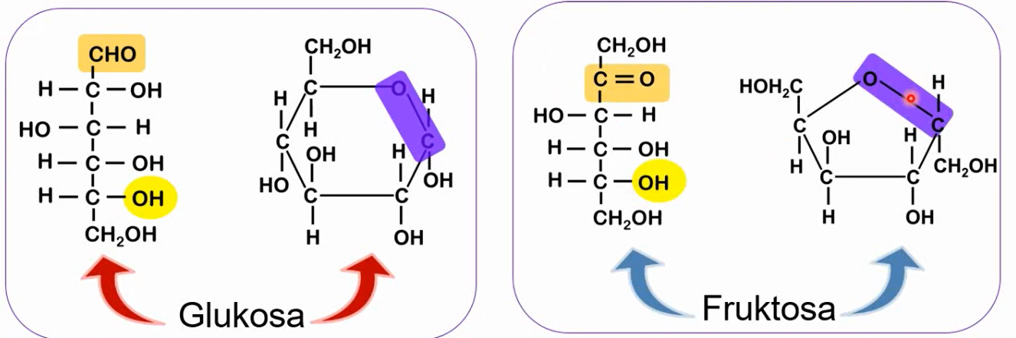
Aldotriosa dan monosakarida dengan lebih dari 5 atom C memiliki struktur siklik atau struktur haworth, Struktur ini disebabkan interaksi gugus karbonil dan oksigen pada hidroksil yang membentuk ikatan kovalen

Slide 5
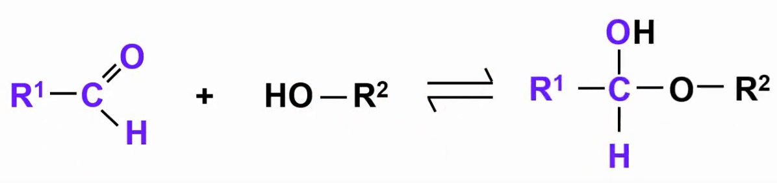

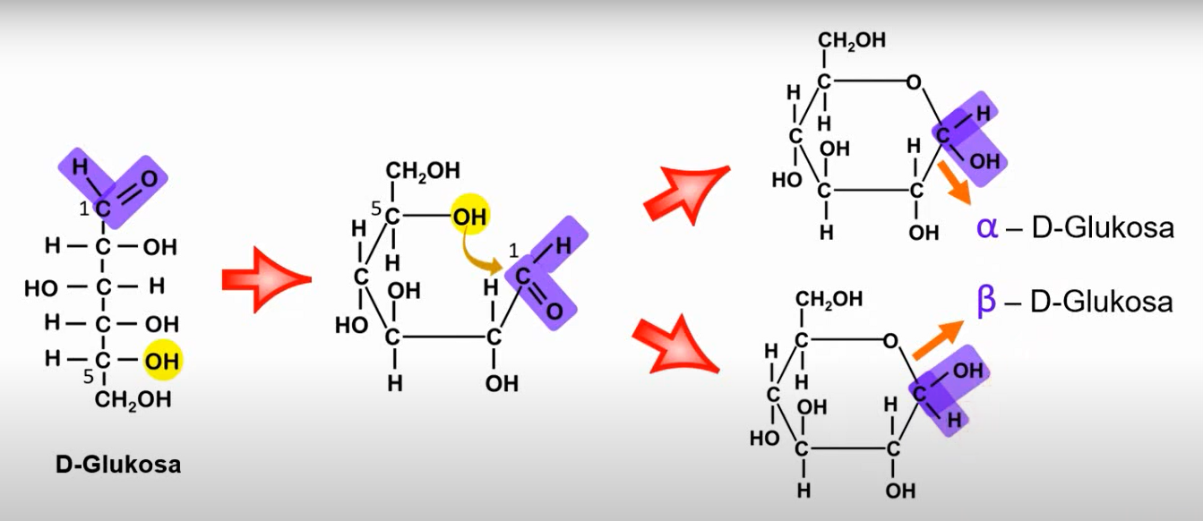
PRINSIP SIKLISASI
Prinsip Siklisasi Glukosa
PENAMAAN MONOSAKARIDA
Jika gugus OH berada di bawah
Jika gugus OH berada di atas
ALDEHIDA
ALKOHOL
HEMIASETAL
Jika prinsip ini dibawa ke siklisasi glukosa

Slide 6
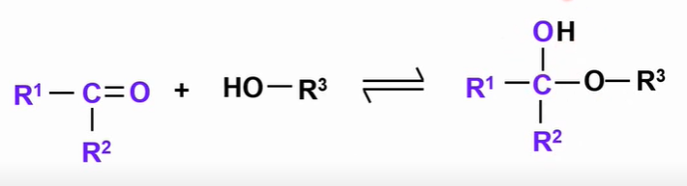
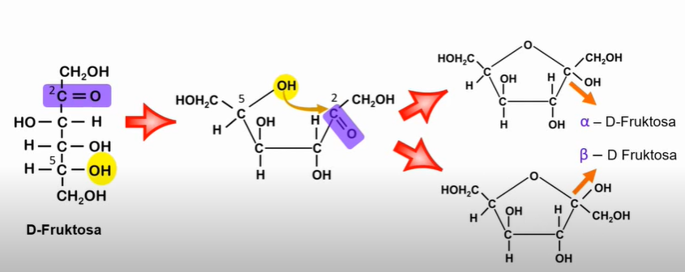
PRINSIP SIKLISASI
Prinsip Siklisasi Fruktosa
PENAMAAN MONOSAKARIDA
Pada struktur siklik, kita dapat mengelompokkan gula dalam
cincin PIRAN (6 C)
cincin FURAN (5 C)
KETON
ALKOHOL
HEMIKETAL
Jika prinsip ini dibawa ke siklisasi fruktosa

